Slide 1
冒險故事

Slide 2

1. 目標
Notes:
大家好，我是XXX。對於很多人來說，冒險可能意味著去探索神秘的森林或攀登高山，但對我來說，最具挑戰的冒險是跳脫我一直以來習慣的舒適圈——站上舞台進行公開演講。我一直希望能在學校的大型講座上發表自己的技術項目，讓更多人了解我的研究，但由於我對公開演講的恐懼，這個目標一直遙不可及。

Slide 3

2. 阻礙
Notes:
小時候，我曾經在班級的發表會上因為緊張而說不出話，從那時起，我就對演講充滿了恐懼。每次一想到要在大家面前發言，我就會不自覺地感到手心冒汗，心跳加速。即使我的技術項目已經得到老師和同學們的高度評價，但要我站在台上分享，這簡直是個天大的難題。

Slide 4

2. 阻礙
Notes:
小時候，我曾經在班級的發表會上因為緊張而說不出話，從那時起，我就對演講充滿了恐懼。每次一想到要在大家面前發言，我就會不自覺地感到手心冒汗，心跳加速。即使我的技術項目已經得到老師和同學們的高度評價，但要我站在台上分享，這簡直是個天大的難題。

Slide 5

3. 努力
Notes:
我知道，如果我一直逃避這個問題，我的目標永遠無法實現。於是，我決定挑戰自己，開始一點一點地突破這種恐懼。我報名參加了一個小型的社團演講活動，並且每天對著鏡子練習自己的發言內容。為了克服緊張，我還學習了一些呼吸調節和放鬆的技巧，並請朋友們扮演觀眾，模擬演講情況。這些努力讓我逐漸建立起對自己語言表達的信心。

Slide 6

3. 努力
Notes:
我知道，如果我一直逃避這個問題，我的目標永遠無法實現。於是，我決定挑戰自己，開始一點一點地突破這種恐懼。我報名參加了一個小型的社團演講活動，並且每天對著鏡子練習自己的發言內容。為了克服緊張，我還學習了一些呼吸調節和放鬆的技巧，並請朋友們扮演觀眾，模擬演講情況。這些努力讓我逐漸建立起對自己語言表達的信心。

Slide 7

3. 努力
Notes:
我知道，如果我一直逃避這個問題，我的目標永遠無法實現。於是，我決定挑戰自己，開始一點一點地突破這種恐懼。我報名參加了一個小型的社團演講活動，並且每天對著鏡子練習自己的發言內容。為了克服緊張，我還學習了一些呼吸調節和放鬆的技巧，並請朋友們扮演觀眾，模擬演講情況。這些努力讓我逐漸建立起對自己語言表達的信心。

Slide 8

4. 結果
Notes:
幾個月後，終於到了我在學校技術講座上演講的那天。我站在舞台上，手心依然有些冒汗，但我不再像從前那樣焦慮。在過去的努力下，我逐漸掌握了控制情緒的技巧，我能夠順利地開始演講，並將我的技術項目詳細介紹給大家。結果出乎我的意料，台下的聽眾不僅理解了我的內容，還對我的項目表示出極大的興趣。

Slide 9
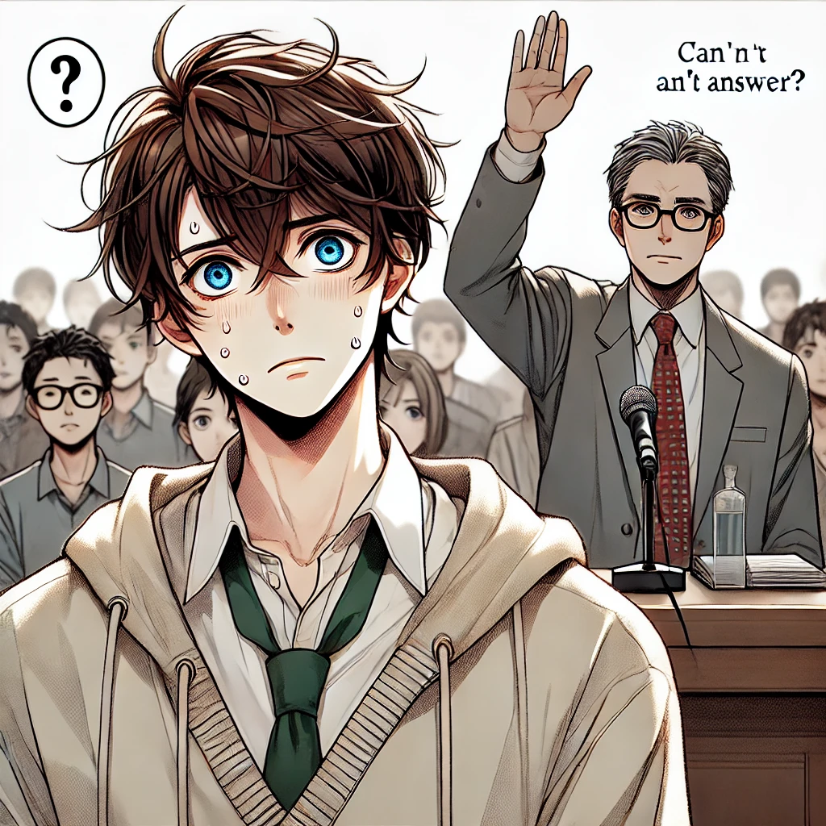
5. 意外
Notes:
然而，就在我以為演講完美收尾時，現場有位教授提出了一個刁鑽的問題，這是我之前沒有預料到的。我一時之間無法立即作答，氣氛開始變得緊張，我再次感受到了恐懼和不安，擔心自己在台上的努力會因此付諸東流。

Slide 10

6. 轉彎
Notes:
就在這個時候，我突然想起了過去的訓練。我停下來深吸一口氣，將自己的思路整理清楚，然後坦然地告訴教授，這是個非常好的問題，我需要一些時間去進一步思考這個問題的解決方案。教授笑著點頭，並且鼓勵我保持開放的思考方式，這讓我從緊張中解脫出來。

Slide 11
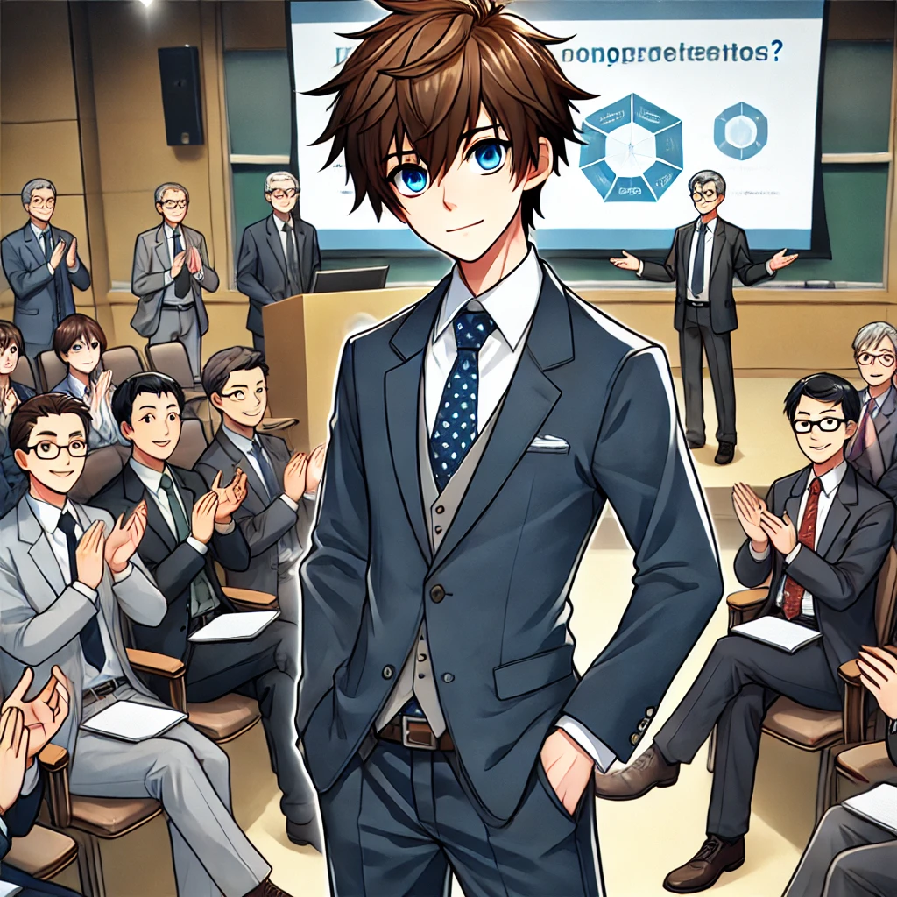
7. 結局
Notes:
最終，我不僅順利完成了整場演講，還收到了教授和其他專家的邀請，進一步討論我的項目。這次挑戰讓我明白，跳脫舒適圈的冒險，並不是一個一次性的行為，而是一個持續挑戰自己的過程。從那時起，我不再畏懼站在舞台上，反而期待著未來更多的機會能夠展示我的研究成果。

